Slide 1
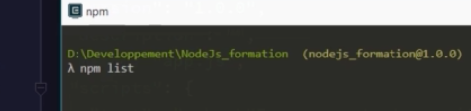
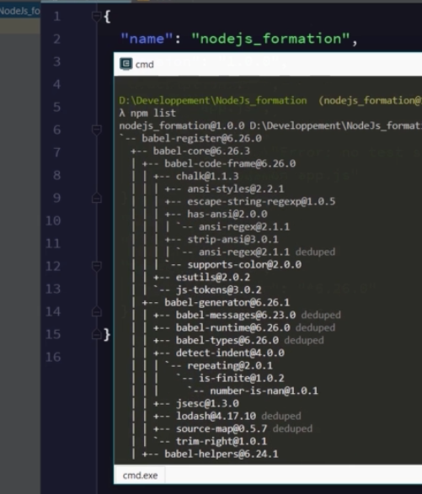
npm list
permet de lister toutes nos dépendances de nos modules.

Slide 2
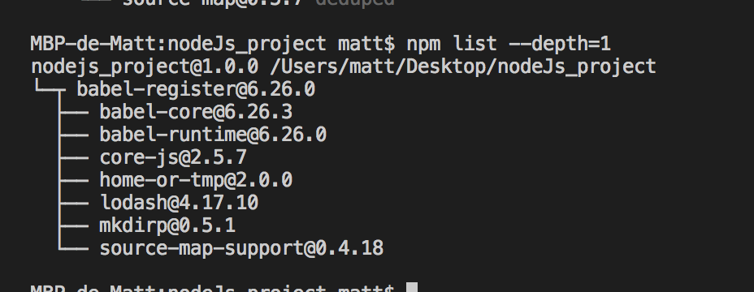
Nous permet de voir les dépendances selon la profondeur choisie.

